Slide 1
Journée d’étude
FNAS
ATHOS CSE FORMATIONS
Les risques psYchosociaux
(RPS)
Alexandra LEKKAKOS-ALLEMAND
06.14.56.31.90
Alexandra LEKKAKOS-ALLEMAND
06.14.56.31.90

Slide 2

1 . Comprendre les RPS

Slide 3
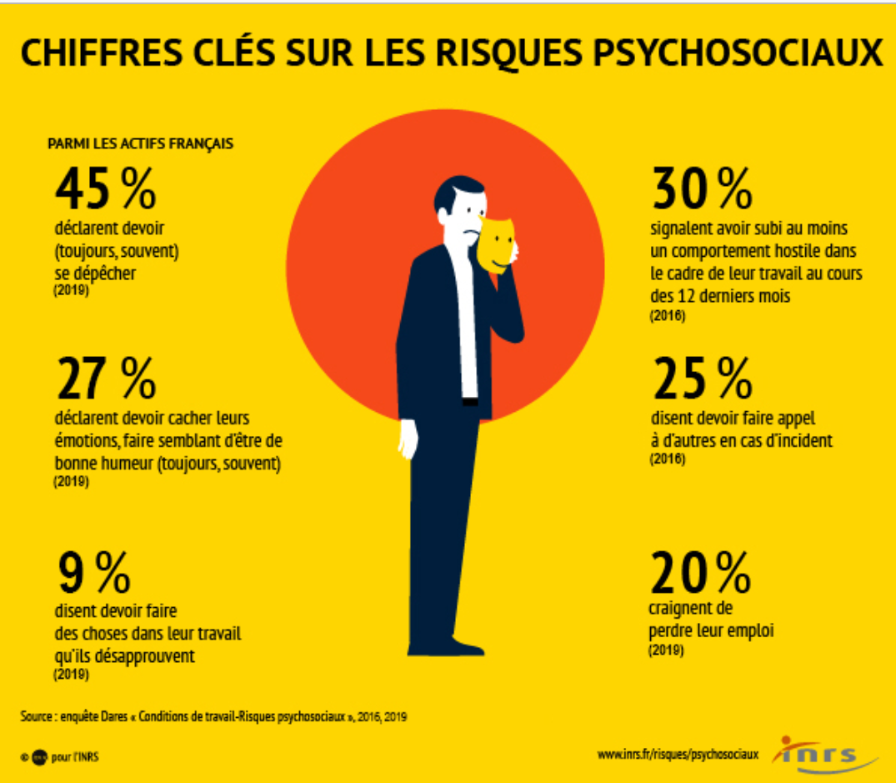

Les RPS en quelques chiffres

Slide 4
1.Les RPS c’est quoi exactement ?
Depuis les années 2000, le terme RPS (risques psychosociaux) remplace la notion de stress au travail.
  Car trop centré sur le ressenti individuel
  Sa prévention est axée sur la seule capacité des personnes à gérer des situations stressantes.
Ainsi, les termes stress, burn-out, mal-être tensions, épuisement … sont regroupés sous le vocable RPS.
Ils sont définis dans le rapport Gollac « comme les risques pour la santé physique, mentale et sociale, engendrés par les conditions d’emploi et les facteurs organisationnels et relationnels susceptibles d’interagir avec le fonctionnement mental » .
Outre les conséquences sur la santé physique ET mentale des salariés, les RPS ont des conséquences sur le fonctionnement des entreprises :
  Absentéisme;
  Turnover;
  Accident du travail;
  Dégradation du climat social et de la qualité du travail

Slide 5

1.Les RPS c’est quoi exactement ?
Les risques psychosociaux désignent l’ensemble des situations professionnelles susceptibles d’affecter la santé mentale, émotionnelle ou sociale des salaries.
Ils apparaissent lorsque l’environnement de travail expose les salariés à l’un ou plusieurs des éléments suivants :
  Le stress;
  Les violences externes;
  Les violences internes.
Il ne s’agit pas de « fragilités personnelles » du salarié mais des conditions de travail
dégradées.

Slide 6

2.Comprendre les RPS – les violences internes
Elles regroupent les comportements hostiles au sein de l’entreprise.
Formes principales
Harcèlement moral : dénigrement, isolement, critiques répétées,
Harcèlement sexuel : propos ou gestes à connotation sexuelle,
Conflits graves : tensions persistantes, insultes, humiliations
Pressions managériales abusives : menaces, objections intenables, surveillance excessive
Un manager envoie des messages tard le soir, critique publiquement un salarié, impose des objectifs impossibles. L’équipe n’ose plus parler.

Slide 7

2.Comprendre les RPS – les violences internes- Focus sur le harcèlement moral
L’essentiel de
Art L. L.1152-1Code du travail « Des agissements répétés ayant pour objet ou pour effet une dégradation des conditions de travail susceptible de porter atteinte aux droits et à la dignité du salarié, d'altérer sa santé physique ou mentale ou de compromettre son avenir professionnel. »
Pour qu'il y ait harcèlement moral, plusieurs éléments sont généralement réunis :
Des agissements répétés (remarques, comportements, decisions, attitudes…)
Une degradation des conditions de travail :
Un impact potentiel ou reel sur :
  La santé physique ou psychique
  La dignité
  Les droits du salarié
  Son avenir professionnel

Slide 8
2.Comprendre les RPS – les violences internes- Focus sur le harcèlement moral
Les comportements suivants peuvent, lorsqu'ils sont répétés, constituer du harcèlement moral
Refus de communiquer ou de transmettre les informations nécessaires au travail
Critiques systématiques et injustifiées;
Humiliations ou moqueries répétées;
Isolement volontaire du salarié;
Retrait progressif des missions ou au contraire surcharge excessive de travail
Fixation d'objectifs irréalistes ou contradictoires
Menaces, intimidations ou pressions permanentes
Remise en cause permanente des compétences professionnelles
Surveillance excessive
Dénigrement devant les collègues ou les clients

Slide 9
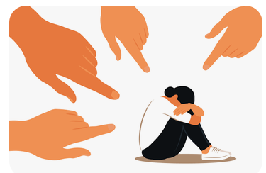
2.Comprendre les RPS – les violences internes- Focus sur le harcèlement moral
Qui peut être l’auteur du harcèlement ?
Le harcèlement moral peut être exercé :
par un supérieur hiérarchique ;
par un collègue
par un subordonné (harcèlement ascendant)
par plusieurs personnes agissant ensemble
parfois par des personnes extérieures à l'entreprise (clients, usagers, fournisseurs), si l'employeur ne prend aucune mesure de protection ;

Slide 10
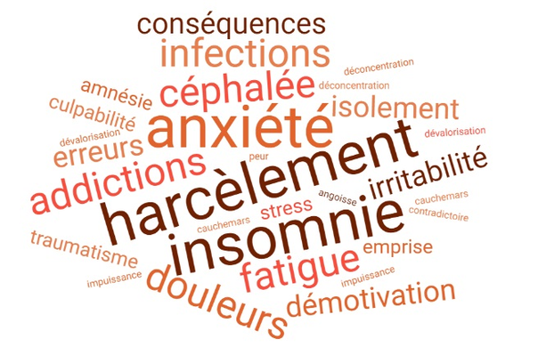
2.Comprendre les RPS – les violences internes- Focus sur le harcèlement moral
Quelles sont les conséquences du harcèlement ?
Pour le salarié :
Stress chronique
Anxiété
Troubles du sommeil
Perte de confiance en soi
Dépression
Epuisement professionnel
Troubles physiques (maux de tête, troubles digestifs,
Douleurs musculaires, hypertension...)
Pour l’entreprise :
Augmentation de l’absentéisme
Turn over plus important
Baisse de la qualité du travail
Augmentation des accidents du travail
Baisse de la performance collective

Slide 11
2.Comprendre les RPS – les violences internes- Focus sur le harcèlement moral
Quel est le rôle du CSE ?
Contribuer à la prévention des risques professionnels et des RPS
Recueillir les signalements des salaries
Alerter l'employeur
Proposer des mesures de prevention
Participer aux enquêtes en cas d'accident ou de situation grave
Exercer le droit d'alerte en cas d'atteinte aux droits des personnes, notamment en cas de harcèlement moral

Slide 12
2.Comprendre les RPS – les violences externes
Elles viennent de personnes extérieures : clients, usagers, patients, fournisseurs
Formes principales
Agressions verbales,
Menaces,
Incivilités répétées,
Agressions physiques
Dans un service d’accueil, les salariés subissent insultes et menaces de la part d’usagers mécontents. Aucun dispositif de sécurité n’est prévu.
Rôle du CSE ? Il peut demander une évaluation des risques, l’installation d’un bouton d’alerte, une formation gestion de conflit, ou un aménagement du poste.

Slide 13
2.Comprendre les RPS - le stress professionnel
Le stress apparaît lorsqu’un salarié perçoit un déséquilibre entre ce qu’on lui demande (contraintes) et les moyens dont il dispose (ressources).
Les contraintes fréquentes
Charge de travail excessive
Délais irréalistes
Objectifs flous et changeants
Manque d’autonomie
Manque de soutien du manager
Ressources insuffisantes
Manque de formation
Manque d’effectifs
Outils inadaptés
Absence de reconnaissance
Une équipe doit absorber un surcroît d’activité sans renfort ni formation. Les salariés travaillent plus vite, font des erreurs, reçoivent des remarques négatives. Le stress monte, certains s’absentent. Rôle du CSE ? Il peut demander une analyse de la charge de travail, un ajustement des objectifs, ou un renfort temporaire.

Slide 14

2.Comprendre les RPS - le stress professionnel
Un état de stress survient lorsqu’il y a un DESEQUILIBRE entre la perception qu’une personne a des contraintes que lui impose son environnement et la perception qu’elle a de ses propres ressources pour y faire face.
L’individu est capable de gérer la pression à court terme mais il éprouve de grandes difficultés face à une exposition prolongée ou répétée à des pressions intenses
Etat de stress
Perception des Ressources à disposition pour faire face aux contraintes
Perception des Contraintes liées à l’environnement
Déséquilibre

Slide 15
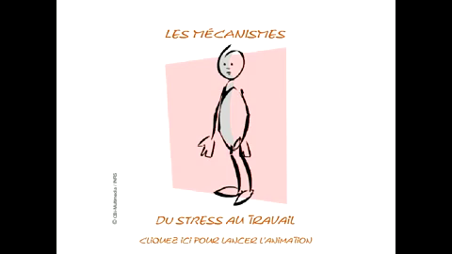
2.Comprendre les RPS - le stress professionnel

Slide 16

2.Comprendre les RPS - passage du stress professionnel au burn out
Le burn-out est un syndrome d’épuisement professionnel lié à un stress chronique non traité
Dimensions
Epuisement émotionnel : fatigue intense, perte d’énergie
Dépersonnalisation : détachement, cynisme, perte d’empathie
Perte d’éfficacité : impression d’être inutile, perte de confiance
Une salariée très investie accumule les heures supplémentaires, ne prend plus de pause, gère des urgences en permanence. Elle finit par craquer et s’arrête plusieurs semaines.
Le CSE peut demander un plan de prévention, une régulation de la charge de travail, et un suivi du retour au poste.

Slide 17
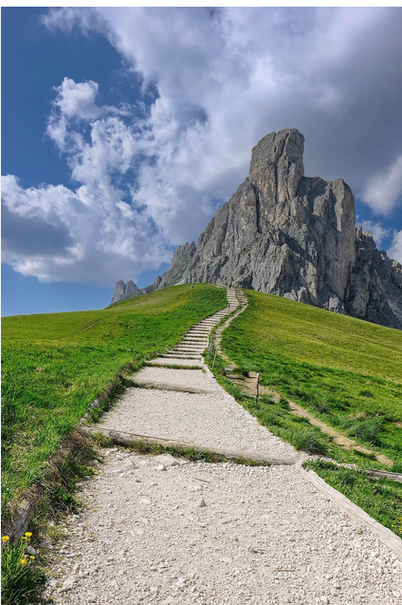
2.Comprendre les RPS - passage du stress professionnel au burn out
4. Retrait et détachement émotionnel, apathie générale. Sentiment d’être consumé, brûlé de l’intérieur
3. Si persistance, croissance de la désillusion et du stress
Réactions : cynisme, agressivité, indifférence vis-à-vis de l’entourage professionnel
2. Frustration progressive due à l’insuccès et l’insuffisance des ressources disponibles : fatigue émotionnelle croissante
1. Enthousiasme implication et niveau d’aspiration initial élevé

Slide 18
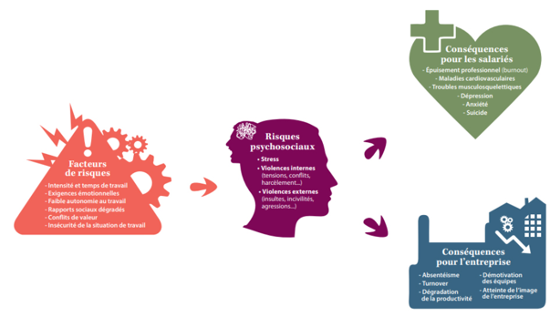
Les risques psychosociaux forment un ensemble souvent entremêlé, car ils découlent fréquemment de causes communes comme :
  la surcharge de travail,
  l’absence de clarté dans la répartition des missions
  ou encore certains styles de management.
Ces facteurs peuvent s’alimenter mutuellement : un état de stress prolongé peut favoriser l’émergence de tensions ou de comportements agressifs entre collègues, lesquels renforcent ensuite le niveau de stress global au sein de l’organisation.
Source INRS

Slide 19

3. Comprendre les facteurs à l’origine des RPS- rapport Gollac
Facteurs relatifs à
sécurité de la situation
de travail
Peur de perdre son emploi
Non maintien du niveau de salaire
Changements non maîtrisés
Faible marge de manœuvre
Faible participation aux décisions de son activité
Limite d’utilisation de ses compétences
Objectifs flous,
Ordres contradictoires,
Contraintes de rythme,
Interruptions d’activité,
Horaires imprévisibles
Facteurs relatifs à
L’autonomie,
marges de manœuvre
Facteurs relatifs à
l’intensité,
au temps du travail
STRESS
Facteurs relatifs à
Cohérence aux valeurs,
à l’éthique
Conflits interpsychique
Travail jugé inutile
Méthode inefficace
Facteurs relatifs aux
Exigences
émotionnelles
Maitrise des émotions
Tensions avec le public
Contact avec la détresse humaine
Facteurs relatifs à la
qualité des
rapports sociaux
Manque de soutien social
Défaut de reconnaissance
Injustice organisationnelle
Relations tendues
Conflit
Harcèlement

Slide 20

2. Les obligations de l’employeur

Slide 21
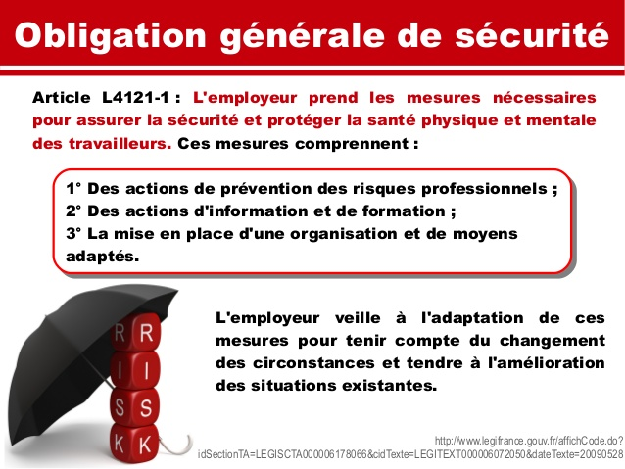
1. Prévenir les RPS
Outre le fait que c’est une obligation légale, c’est avant tout une démarche nécessaire pour préserver la santé au travail et la performance de l’entreprise.
Les RPS ne faisant pas l’objet d’une réglementation spécifique, il convient de les prendre en compte au même titre que les autres risques professionnels par des méthodes adaptées élaborées et ajustées avec les acteurs de la prévention au sein de l’entreprise

Slide 22
1. Prévenir les RPS
Bénéfices pour les salariés
Contribue à une organisation qui :
Permet de bien faire son travail et d’être reconnu,
Préserve et développe la santé psychique et mentale de chaque salarié au travail,
Limite les arrêts de travail, leurs impacts sur le fonctionnement de l’entreprise et des équipes,
Facilite le dialogue, soutien la cohésion et renforce les ressources qui facilitent le travail
Bénéfices pour l’entreprise
Améliore le fonctionnement de l’entreprise grâce à une meilleure connaissance des conditions dans lesquelles les salariés travaillent,
Favorise l’engagement des salariés grâce à un climat de compréhension et de confiance,
Fidélise les salariés, améliore l’attractivité de l’entreprise,
Favorise la réussite des projets de l’entreprise
Répond aux obligations de l’employeur
Limite les arrêts de travail, leurs coûts et leur impact sur le fonctionnement de l’entreprise

Slide 23

2. Les 9 principes généraux de prévention
Voir la video sur les principes de prévention
Principes généraux de prévention (art L.4121-2) | Commentaires
1. Éviter les risques | C'est supprimer le danger ou l'exposition au danger Ex/ Travailler hors tension sur une installation électrique. Intervenir sur un climatiseur déposé au sol au lieu de travailler en hauteur
2. Évaluer les risques | C'est identifier la nature des dangers n’ayant pu être supprimés et l’exposition des salariés à ces dangers. Ex/ Évaluation du risque chimique : après l’inventaire des produits et de leurs dangers et l’analyse de l’exposition des salariés à ces produits, il est possible d’apprécier les risques chimiques.

Slide 24
2. Les 9 principes généraux de prévention
Principes généraux de prévention (art L.4121-2) | Commentaires
3. Combattre les risques à la source | C'est intégrer la prévention le plus en amont possible, notamment dès la conception des lieux de travail, des équipements ou des modes opératoires Ex/Limiter les hauteurs des palettes. Vacciner les animaux en élevage. Ventiler les locaux pour limiter l’humidité favorisant les moisissures
4. Adapter le travail à l'Homme | En tenant compte des différences interindividuelles, dans le but de réduire les effets du travail sur la santé. Cela nécessite de réfléchir à la conception des postes, au choix des équipements mais aussi aux méthodes de travail et de production. Ex/ Introduire des pauses fréquentes pour les travailleurs effectuant des tâches répétitives.

Slide 25
2. Les 9 principes généraux de prévention
Principes généraux de prévention (art L.4121-2) | Commentaires
5. Tenir compte de l'évolution de la technique | C'est adapter la prévention aux évolutions techniques et organisationnelles Ex/ Installer des pupitres d’allumage permettant une mise à feu à distance des feux d’artifice.
6. Remplacer ce qui est dangereux par ce qui l’est moins | C’est éviter l’utilisation de procédés ou de produits dangereux lorsqu’un même résultat peut être obtenu avec une méthode présentant des dangers moindres Ex/ Remplacer l’usage d’un solvant dégraissant cancérigène, le perchloroéthylène, par un produit lessiviel à l’eau, moins toxique.
7. Planifier la prévention | En intégrant techniques, organisation et conditions de travail, relations sociales et facteurs ambiants, notamment les risques liés au harcèlement moral et sexuel. Ex/ Etablir un plan de prévention.

Slide 26
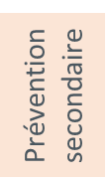
2. Les 9 principes généraux de prévention
Principes généraux de prévention (art L.4121-2) | Commentaires
8. Donner la priorité aux mesures de protection collective | Et n'utiliser les équipements de protection individuelle qu'en complément des protections collectives si celles-ci se révèlent insuffisantes Ex/ Mettre en place des garde-corps plutôt que de mettre à disposition des systèmes d’arrêt de chute.
9. Donner les instructions appropriées aux salariés | C’est former et informer les salariés afin qu’ils connaissent les risques et les mesures de prévention Ex/ Fiches de poste Affiches, dépliants de sensibilization Réunions spécifiques Habilitation électrique

Slide 27

2. Les 9 principes généraux de prévention
Ce que la majorité des entreprises fait – et qui ne suffit pas
La réalité du terrain est souvent loin de ce que la loi exige. Beaucoup d’employeurs se limitent à :
Fournir des équipements de protections individuelles (EPI)
Afficher les consignes de sécurité
Organiser des formations déconnectées des situations de travail dangereuses
Avoir un DUERP sans évaluer les risques sur le terrain
Ces actions ne sont pas inutiles, mais elles sont insuffisantes et mal ordonnées
Les EPI et les consignes correspondent aux principes 8 et 9 dans l’ordre légal- autrement dit, les derniers recours, pas les premiers.
Commencer par les EPI sans avoir d’abord cherché à supprimer ou réduire le risque à la source, c’est inverser la logique de prévention et s’exposer juridiquement en cas d’accident

Slide 28

3. Le DUERP et les mesures d’actions
Le document unique d’évaluation des risques professionnels, appelé aussi document unique, est un véritable outil de prévention qui participe au développement de la culture de prévention dans l’entreprise.
Ainsi, le document unique d’évaluation des risques professionnels permet de :
  Réduire les accidents de travail
  Valoriser l’image de l’entreprise
  Améliorer les conditions de travail des salaries

Slide 29
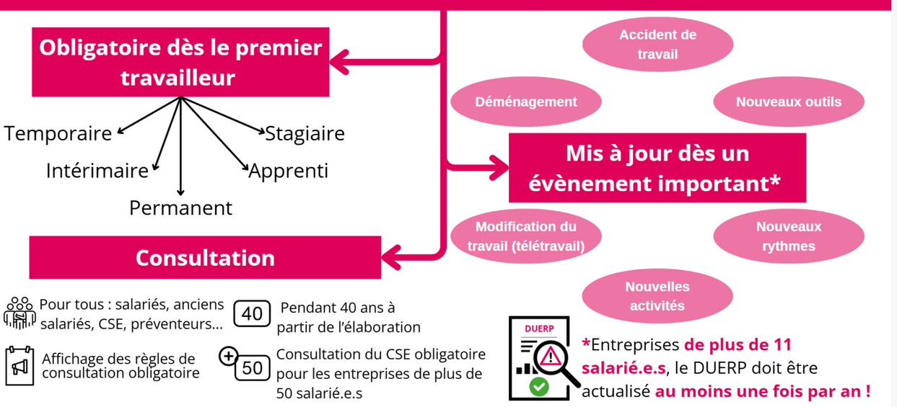
3. Le DUERP et les mesures d’actions
Le Document Unique d’évaluation des risques professionnels (DUERP), est un outil obligatoire pour l’ensemble des entreprises employant au moins un salarié. Il permet d’identifier les dangers présents dans l’entreprise et d’évaluer les risques qui en découlent. Le document unique permet ensuite de prioriser les actions de prévention afin de réduire ces risques au maximum.

Slide 30

3. Les moyens d’actions du CSE

Slide 31
Présentations des réclamations des individuelles ou collectives des salariés
Inspection
Droit d’alerte
Analyser les accidents du travail et les situations à risque
Participer à l’évaluation du DUERP

Slide 32

3. Les moyens du CSE - les réclamations individuelles
Présentation à l'employeur des réclamations individuelles ou collectives relatives :
  aux salaires,
  à l'application du code du travail et des autres dispositions légales concernant notamment :
    la protection sociale,
    la santé, sécurité et conditions de travail
    des conventions et accords applicables dans l'entreprise. (art. L. 2312-5, al. 1er C. trav)
Juillet 2026

Slide 33
3. Quelques exemples
Surcharge de travail chronique : Plusieurs salariés indiquent :
effectuer régulièrement des journées de 11 heures ;
ne plus prendre leurs pauses ;
travailler le soir à domicile ;
recevoir des demandes urgentes en permanence.
Le CSE peut formuler une réclamation collective : Quelles mesures l'employeur envisage-t-il afin de prévenir les risques liés à cette surcharge ?
Management agréssif : Des salariés signalent :
des humiliations en réunion ;
des remarques dévalorisantes ;
des changements de consignes permanents.
Le CSE peut demander :
quelles mesures sont prévues ;
si une enquête interne sera réalisée ;
si un accompagnement managérial est envisagé.

Slide 34




3. Les moyens du CSE – le droit d’alerte
Le droit d’alerte a pour but de faire cesser un trouble et de demander des explications à l’employeur. Il existe 5 cas de recours du droit d’alerte par les élus.
Dans les entreprises de 11 à 49 salariés, le CSE peut exercer ce droit dans 3 situations
  alerte en cas d'atteinte aux droits des personnes (art L. 2312-59 C.Trav):
  alerte en cas de danger grave et imminent (art L. 2312-60 C.Trav);
  alerte en cas de risque grave pour la santé publique ou l'environnement art L.4131-1 à L.4131-4)
Juillet 2026

Slide 35
3.1. Atteinte aux droits des personnes ou aux libertés individuelles
Si un membre du CSE constate notamment par l’intermédiaire d’un travailleur qu'il existe une atteinte aux droits des personnes, à leur santé physique et mentale ou aux libertés individuelles dans l'entreprise qui ne serait pas justifiée par la nature de la tâche à accomplir, ni proportionnée au but recherché, il en saisit immédiatement l'employeur. (art L. 2312-59 C.Trav)
Les principaux cas de figure de l’exercice du droit d’alerte en cas d’atteinte des droits des personnes
  Discrimination (origine, sexe, âge, orientation sexuelle…)
  Atteinte à la liberté vestimentaire
  Atteinte à la liberté religieuse
Harcèlement moral ou sexuel
  Non respect du droit aux congés
Atteinte à la vie privée
Juillet 2026

Slide 36
3.1. Atteinte aux droits des personnes ou aux libertés individuelles
Quelle procédure pour le droit d’alerte en cas d’atteinte aux droits des personnes ?
Étape 1
Le membre du CSE alerte l'employeur.
Étape 2
  L'employeur DOIT procéder sans délais à une enquête avec le membre du CSE
Étape 3
L’employeur doit prendre les mesures nécessaires pour faire cesser la situation suite aux investigations menées conjointement par l’employeur et le CSE
Étape 4
En cas de désaccord ou de carence de l’employeur, une saisine du conseil des prud’hommes peut avoir lieu
Juillet 2026

Slide 37

3.1. Atteinte aux droits des personnes ou aux libertés individuelles – exemple concret
Une salariée indique :
être systématiquement isolée des réunions ;
recevoir des objectifs irréalistes ;
faire l'objet de remarques humiliantes devant ses collègues.
Le membre du CSE peut déclencher le droit d'alerte pour suspicion de harcèlement moral.
Le CSE n'a pas à démontrer juridiquement le harcèlement.
Il suffit qu'il existe des éléments suffisamment préoccupants pour justifier une vérification.
Juillet 2026

Slide 38

3.2.Alerte en cas de danger grave et imminent
Notion de danger
Le danger est une menace pour la vie ou la santé du salarié, c'est-à-dire une situation de fait en mesure de provoquer un dommage à l'intégrité physique du travailleur
Notion de danger grave et imminent
Il y a danger grave et imminent lorsqu'on est en présence d'une menace de nature à provoquer une atteinte sérieuse à l'intégrité physique d'un travailleur.
Le danger doit être grave et non simplement léger, c’est-à-dire susceptible de conséquences fâcheuses, de suites sérieuses, dangereuses.
L'imminence dans un avenir très proche, dans très peu de temps.

Slide 39

3. Les moyens du CSE – les inspections
Même si le Code du travail est moins détaillé pour les entreprises de moins de 50 salariés, rien n'interdit au CSE d'organiser des visites de terrain avec l'employeur.
Le rôle du CSE est donc d'observer :
  l'organisation du travail ;
  les contraintes de production ;
  les interactions entre les acteurs ;
  les marges de manœuvre des salariés ;
  les contradictions organisationnelles.
Autrement dit :
On ne cherche pas les salariés en difficulté. On cherche les situations de travail qui créent ces difficultés.

Slide 40
3. Les moyens du CSE – les inspections
Comment se déroule une inspection
Etape 1
Identifier un signal faible (fatigue généralisée, multiplication des arrêts maladie, turn-over inhabituel…)
Etape 2
Demander une visite ou une observation
Etape 3
Observer le travail
L’intensité du travail
Les exigences émotionnelles
L’autonomie
Conflits de valeurs

Slide 41
3. Les moyens du CSE – Participer à l’évaluation des risques professionnels
Le DUERP relève de la responsabilité de l'employeurn mais les élus disposent souvent d'une connaissance précieuse du terrain.
Exemples de questions utiles
Les salariés doivent-ils gérer des publics difficiles ?
Les interruptions de travail sont elles fréquentes ?
Les salariés peuvent-ils réaliser un travail qu'ils jugent de qualité ?
Les délais sont-ils realistes ?

Slide 42
3. Les moyens du CSE – Proposer des actions de prévention
Le CSE n'est pas seulement un organe d'alerte.Il peut être force de proposition.
Quelques exemples :
Management
former les encadrants ;
organiser des points réguliers.
Organisation
limiter les interruptions ;
clarifier les priorités ;
répartir les charges.
Communication
formaliser les circuits de décision ;
clarifier les responsabilités.

Slide 43

4. Solliciter les acteurs externes de la prévention

Slide 44

4. Solliciter les acteurs externes de la prévention dans l’entreprise
L’inspecteur du travail agit directement sur le terrain.
Ses missions principales :
Contrôler
application du droit du travail
règles santé sécurité
durée du travail
équipements
risques professionnels
Conseiller
employeur
salariés
CSE
Enquêter
accidents graves
plaintes
signalements
Agir
demander des mesures ;
mettre en demeure ;
dresser procès-verbal
saisir le juge dans certaines situations.

Slide 45

4. Solliciter les acteurs externes de la prévention dans l’entreprise
La CARSAT
Les CARSAT (CAISSE D’ASSURANCE RETRAITE ET DE LA SANTE AU TRAVAIL) disposent d’un service de prévention, dont les ingénieurs-conseils et les contrôleurs de sécurité sont habilités à effectuer des contrôles dans les entreprises.
Ils peuvent prescrire aux employeurs de prendre toute mesure de prévention par voie de recommandations ou d’injonctions, demander l’intervention de l’inspecteur du travail et participer à des actions de financement des mesures de prévention ou de protection réalisées par les entreprises.
Les CARSAT notifient à chaque employeur le taux des cotisations AT-MP qui lui est applicable.
Si un risque est constaté, elle adresse une injonction au chef d’entreprise, par laquelle elle lui demande de prendre les mesures de prévention nécessaires.
Si l’injonction n’est pas suivie d’effet à l’issue du délai fixé, elle débouche sur une majoration de la cotisation AT-MP d’au moins 25 %.
Faute d’exécution, elle sera ensuite portée à 50 %.

Slide 46

4. Solliciter les acteurs externes de la prévention dans l’entreprise
Le médecin du travail
Il a notamment comme rôle d’éviter toute altération de la santé des travailleurs du fait de leur travail, notamment en surveillant leurs conditions d'hygiène au travail, les risques de contagion et leur état de santé.
Il est le conseiller de l'employeur, des travailleurs, des représentants du personnel et des services sociaux, notamment sur :
l'amélioration des conditions de vie et de travail dans l'entreprise
la construction ou les aménagements nouveaux
la mise en place ou la modification de l'organisation du travail de nuit
l'accompagnement en cas de réorganisation importante de l'entreprise

Slide 47
4. Solliciter les acteurs externes de la prévention dans l’entreprise
Il consacre au moins un tiers de son temps de travail à l’analyse des conditions de travail dans les entreprises (visite des lieux de travail, étude de postes, identification et analyse des risques professionnels, élaboration et mise à jour de la fiche d'entreprise, etc.).
Ses fonctions :
Il réalise un certain nombre de visites :
la visite d’information et de prévention
l’examen médical d’aptitude dans le cadre du suivi individuel renforcé
la visite de pré-reprise.
la visite de reprise

Slide 48
4. Solliciter les acteurs externes de la prévention dans l’entreprise
Les élus peuvent demander au médecin du travail de visiter l’établissement pour :
  étudier les postes en vue de l’amélioration des conditions de travail ou de leur adaptation
  proposer des mesures individuelles d’adaptation ou de transformation du poste de travail pour les salariés soumis à des problématiques d’âge ou de santé physique et mentale
  intervenir lorsqu’ils décèlent un risque

Slide 49
MERCI

